Slide 1
청기백기
8_11_1
2017648061 윤광현
2021-09-30

Slide 2

목차
01
원본 소스 분석
02
개선할 점
03
개선한 코드

Slide 3
1.원본 소스 분석

Slide 4
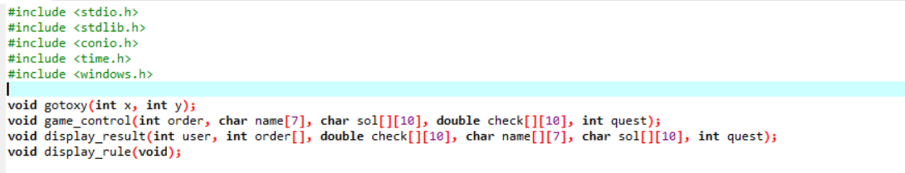
PART 1
헤더파일,함수 선언
void gotoxy(int x, int y);
void game_control(int order, char name[7], char sol[][10], double check[][10], int quest);
void display_result(int user, int order[], double check[][10], char name[][7], char sol[][10], int quest);
void display_rule(void);

Slide 5
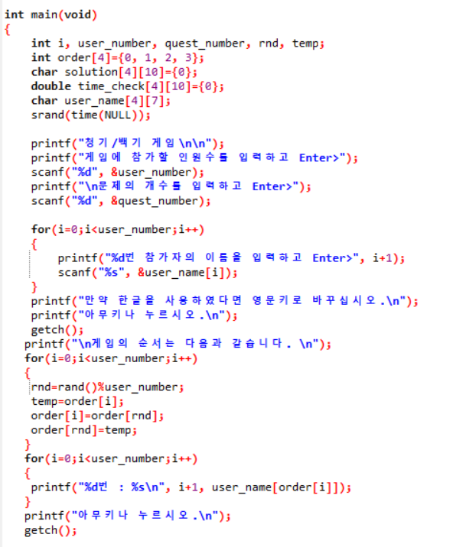
PART 1
main 함수1
user_number : 유저수, quest_number : 문항수, order : 순서 정하는 배열, solution : 정답여부 저장하는 배열, time_check : 소요시간을 저장하는 배열, user_name : 사용자 이름 저장하는 배열
scanf로 user_number와 quest_number에 각각 인원수(최대 4명), 문제수(최대 10문제) 입력
user_name배열에 참가자명 입력
rnd로 참가자들의 랜덤 순서 결정

Slide 6
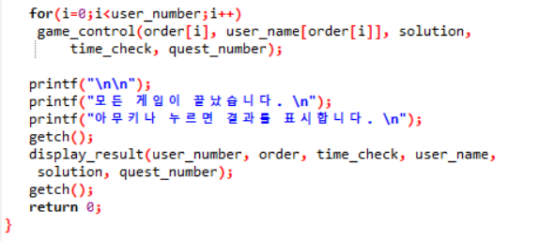
PART 1
main 함수2
game_control 함수 호출하여 참가자 순서별로 게임 진행
모두 게임이 끝나면 결과창 보여주고 종료

Slide 7
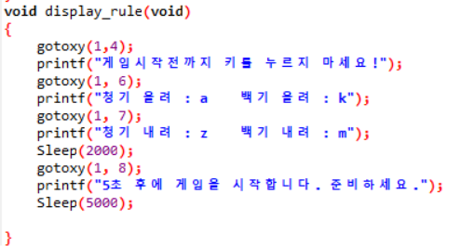
PART 1
display_rule 함수
규칙을 보여주는 함수
Sleep()함수로 대기시간 사용

Slide 8
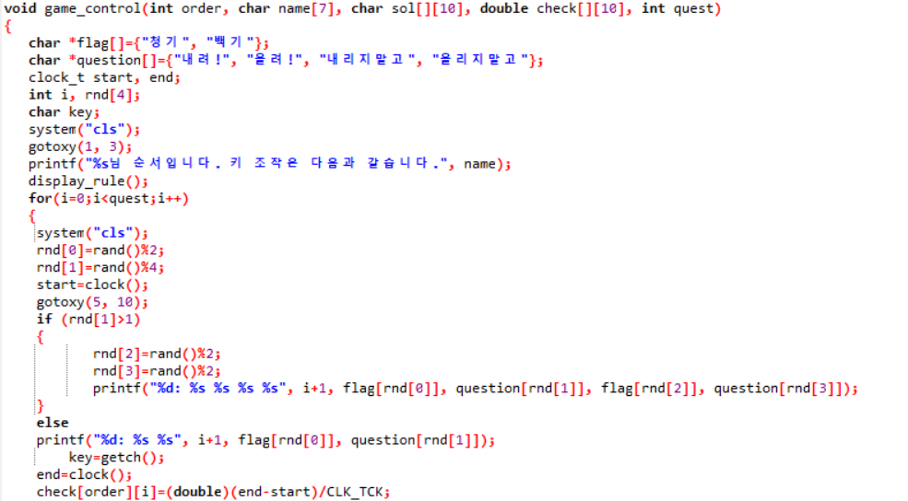
PART 1
game_control 함수1
깃발 : char *flag[]
요구사항 : char *question[]
시간 계산 : clock_t start, end
랜덤 : rnd[4]
키보드 입력 받는 변수 : key
rnd배열에 랜덤 숫자 투입
start = clock(); 시작 시간 기록
rnd[1]이 1보다 클 경우 깃발 올/내리지말고 깃발 올/내려
작을 경우 깃발 올/내려
end = clock(); 끝 시간 기록
check 배열에 시간 초단위 저장(CLK_TCK)

Slide 9
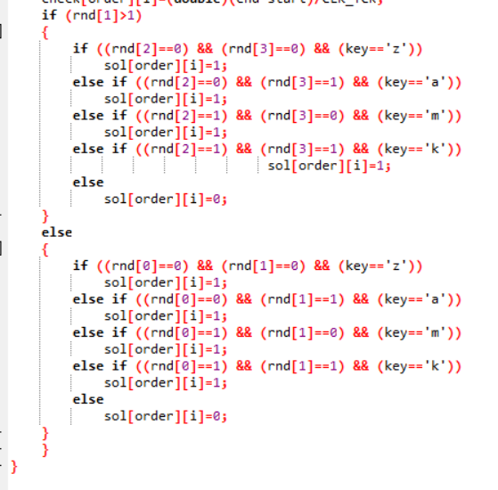
PART 1
game_control 함수2
rnd[1]이 1보다 클 경우(페이크 주는 경우) : rnd[2]와 [3]로 정답비교
rnd[1]이 1보다 작을 경우 : rnd[0]과 [1]로 정답비교
정답일 경우 sol(main에서 solution) 배열 알맞은 인덱스에 1, 오답일 경우 0

Slide 10
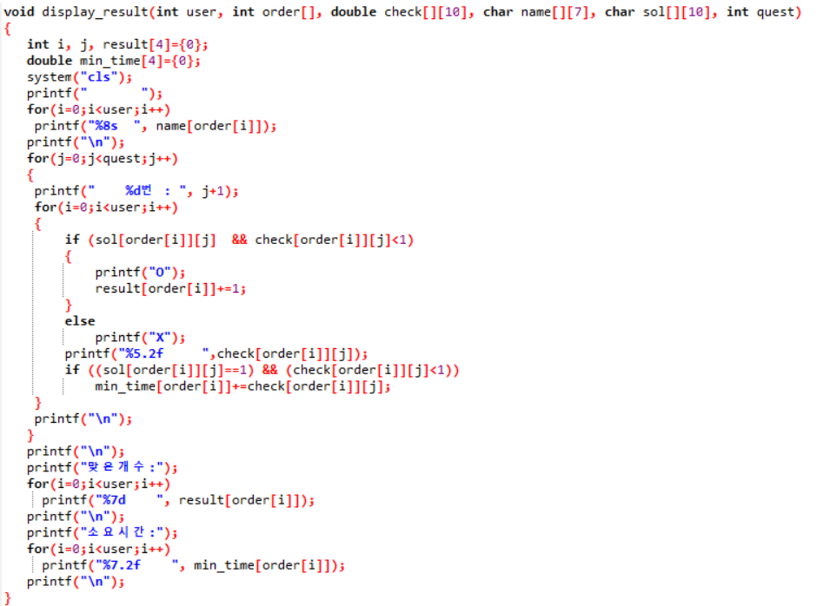
PART 1
display_result 함수
result[4] : 정답 개수 저장하는 배열
min_time[4] : 정답의 소요시간 총합을 저장하는 배열
정답을 맞췄고 걸린 시간이 1초미만이면 O 아니면 X

Slide 11
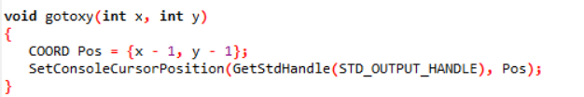
PART 1
gotoxy 함수
커서의 위치 이동

Slide 12
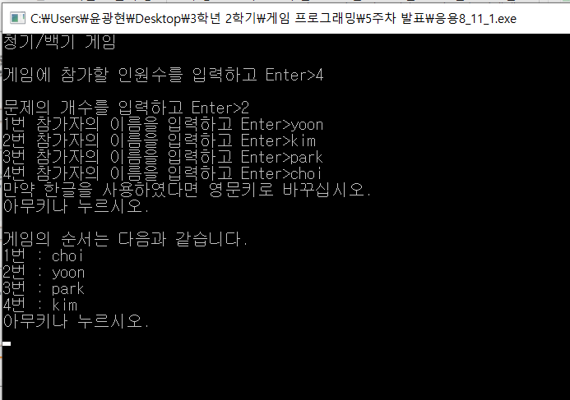
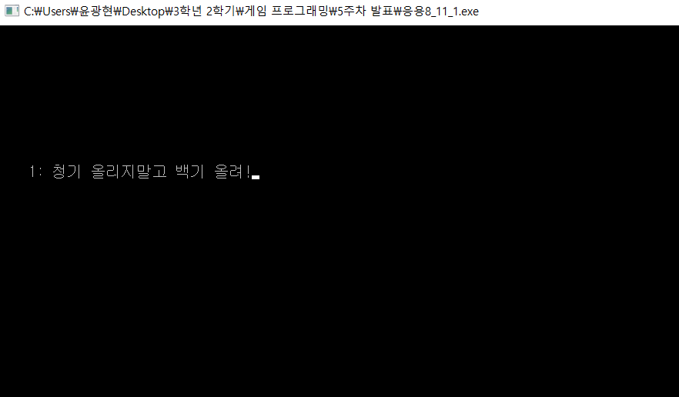
PART 1
시연화면

Slide 13
2.개선할 점

Slide 14
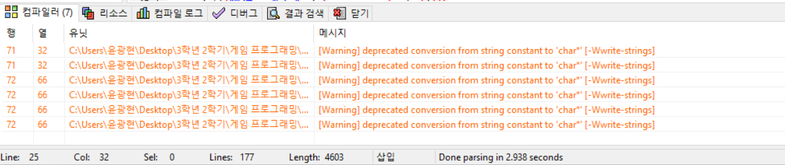
PART 2
개선할 점
경고 발생 부분 수정
유저 수, 문제 수에 제한 없애기(배열 동적할당)
게임 중 정답을 제대로 쳤는지 확인 위해 이미지 추가
새로운 룰(박진감 있게 틀리면 바로 게임오버)
결과창에서 최종 우승자 출력

Slide 15
3.개선코드

Slide 16
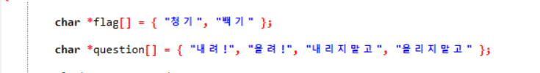
PART 3
경고
경고 : deprecated conversion from string constant to char*
상수 문자열을 포인터 변수로 사용했을때 나타나는 경고
const로 상수화 시킴으로 문제 해결

Slide 17
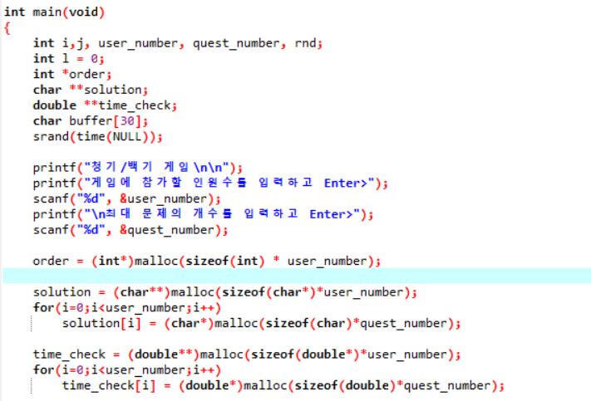
PART 3
유저 수,문항 수 제한 없애기(동적 배열)
순서를 표시하던 배열 order를 입력받은 유저 수만큼 동적할당
정답을 표시하던 배열 solution, 시간을 체크하던 배열 time_check를 유저수*문항수로 동적할당

Slide 18
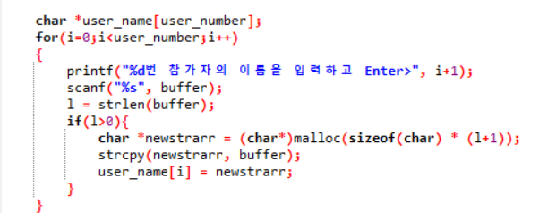
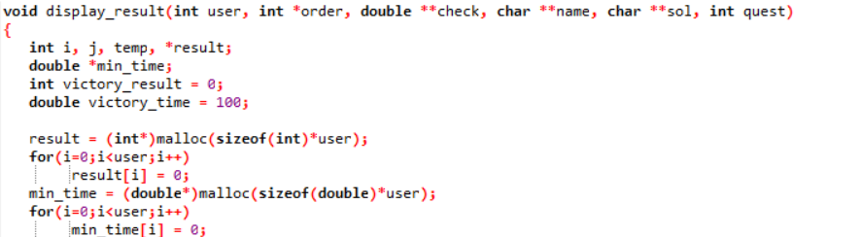
PART 3
유저 수,문항 수 제한 없애기(동적 배열)
유저의 이름을 저장하던 배열 user_name은 초기에는 정적으로 할당하고 동적영역에서 해당 문자열 크기만큼의 메모리만 할당하여 내용을 저장
함수들의 인수 변화
함수 display_result에서도 유저수에 맞게 결과와 소요시간을 저장하는 배열을 동적할당

Slide 19

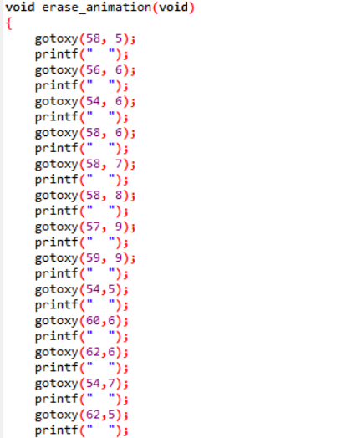
PART 3
애니메이션 추가
display_flag : 애니메이션 출력 함수
erase_animation : 애니메이션 지우는 함수
erase_aniamtion : 그림이 있는 위치에 공백으로 빈 화면으로 만들어줌

Slide 20
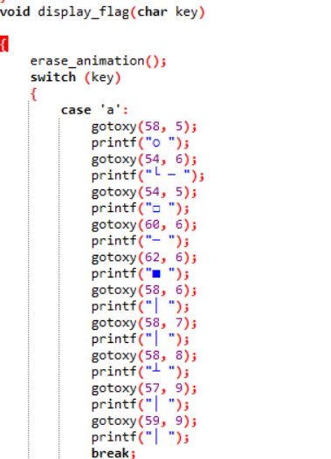
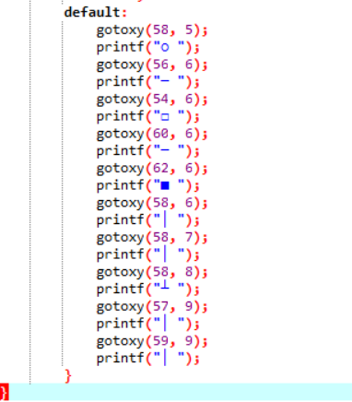
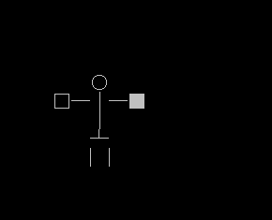
PART 3
애니메이션 추가
display_flag : 먼저 그림을 지우고 새 그림 출력
a(청기 올려), z(청기 내려), k(백기 올려), m(백기 내려), 오답(x), default(기본상태)의 경우가 있음
...

Slide 21
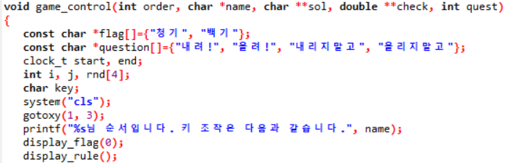
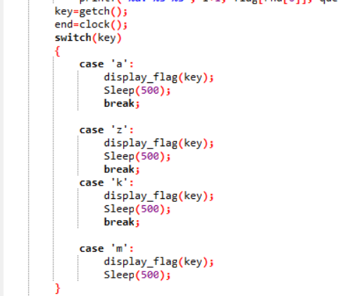
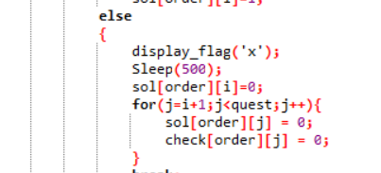
PART 3
애니메이션 추가
룰과 함께 그림 등장
switch문으로 각각에 맞는 상황 호출
틀렸을시 애니메이션 출력

Slide 22
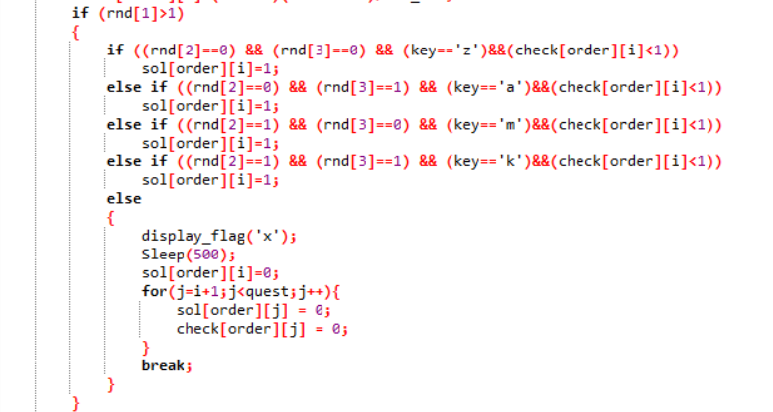
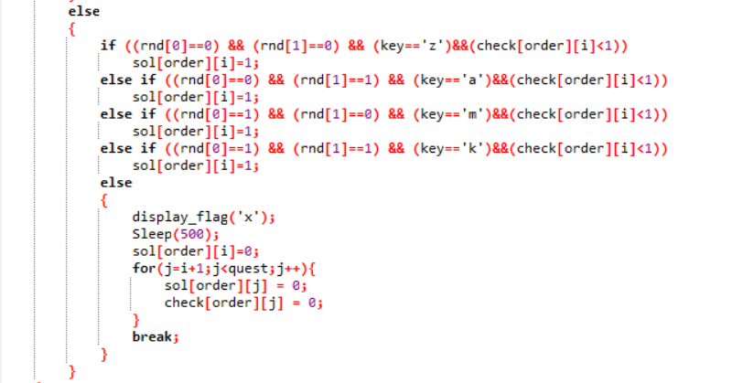
PART 3
새로운 룰
이제 정답 비교하면서 시간체크
잘못된 답을 입력하거나 시간초과에 걸리면 그대로 게임오버
그 이후 남은 문항은 모두 오답처리, 소요시간 없음

Slide 23
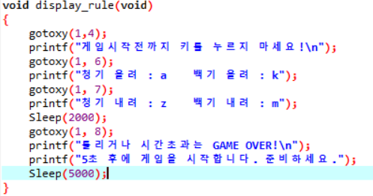
PART 3
새로운 룰
display_rule 함수에서도 게임오버 알려줌

Slide 24
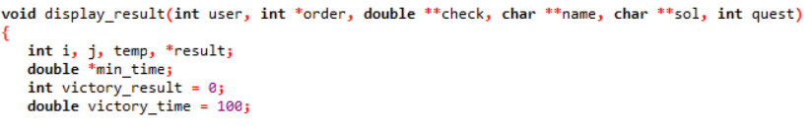
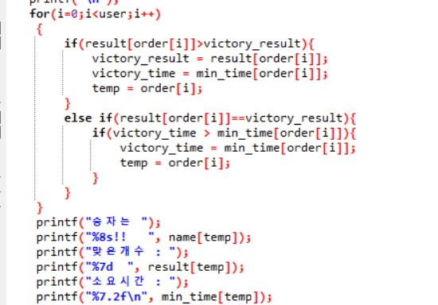
PART 3
우승자 출력
우승자를 알아내기 위한 변수 victory_result, victory_time, 선언
사용자 수 만큼 반복문 돌면서 정답이 가장 많은 사람 뽑아냄
정답이 동률일 경우 소요시간으로 결정

Slide 25
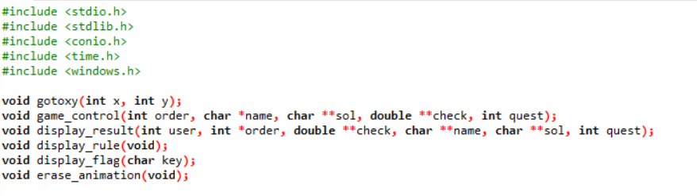
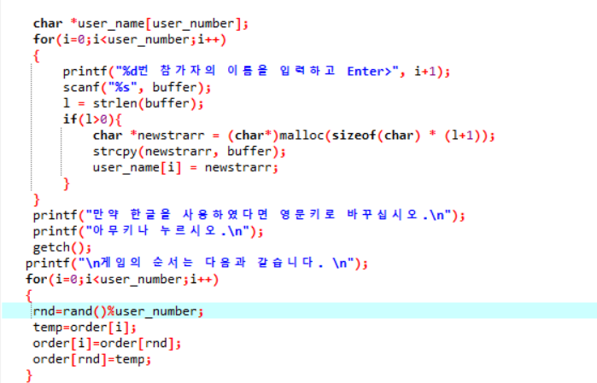
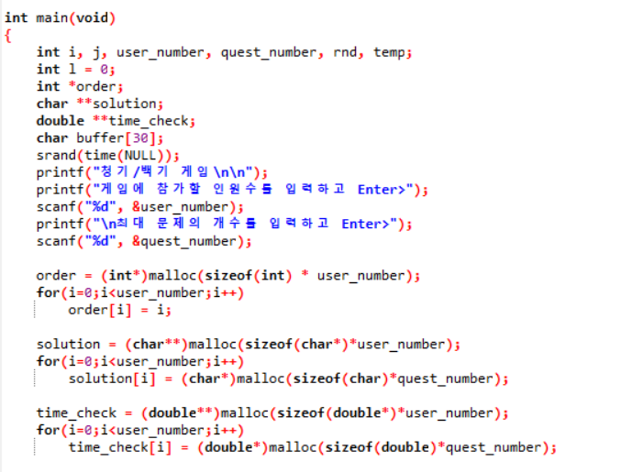
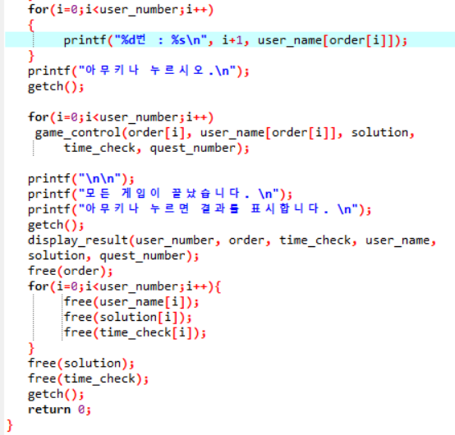
완성된 코드(도입부, main)

Slide 26
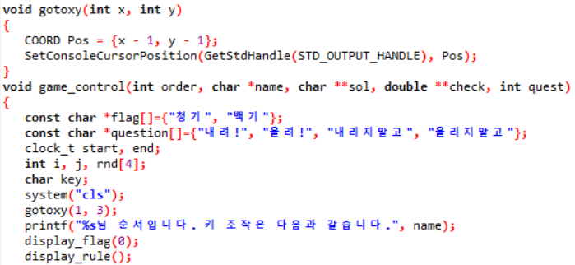
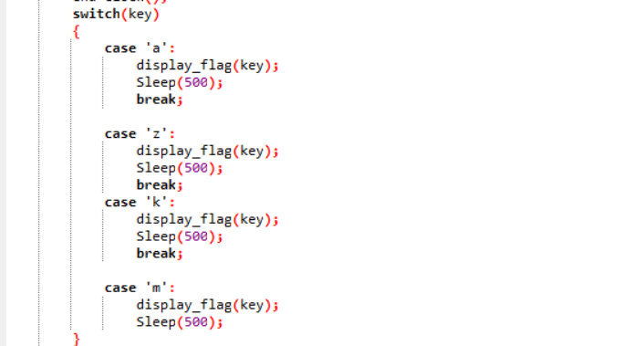
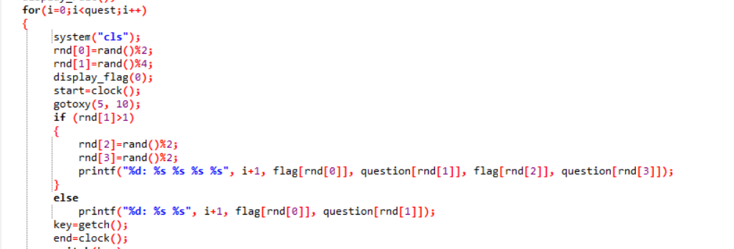
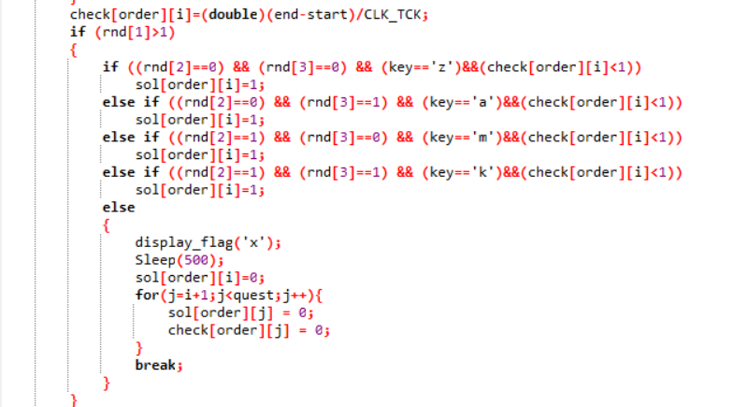
완성된 코드(gotoxy,game_control)

Slide 27
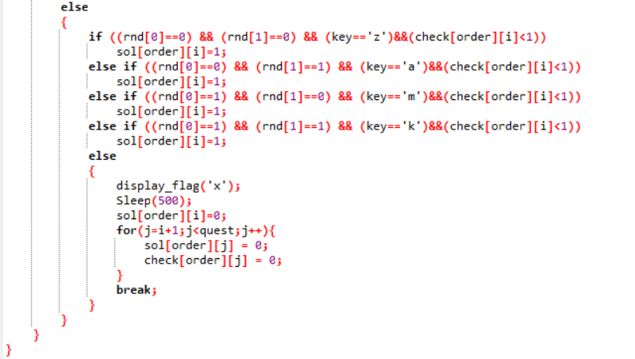
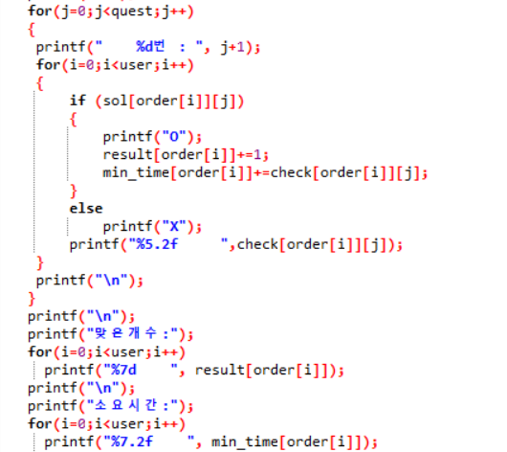
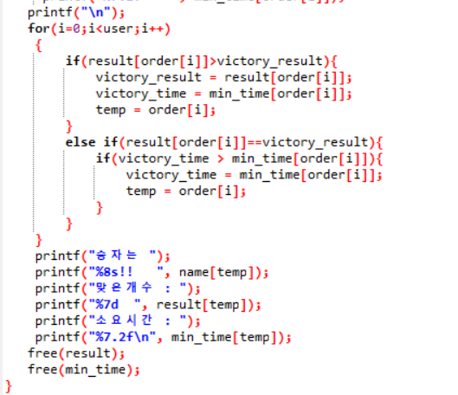
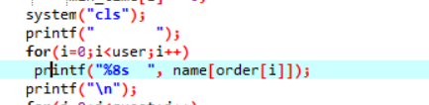
완성된 코드(game_control,display_result)

Slide 28
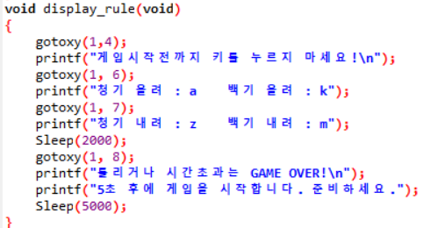
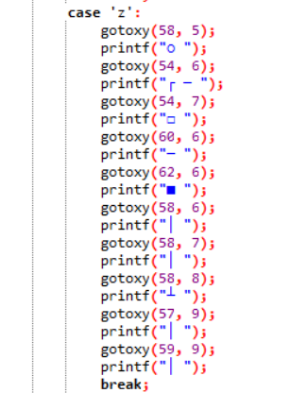
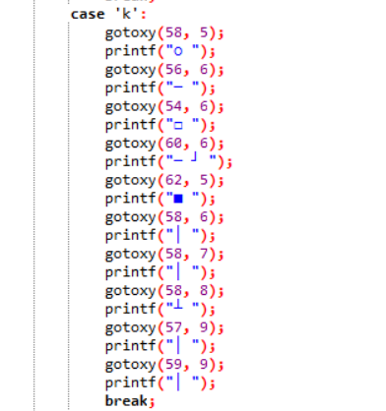
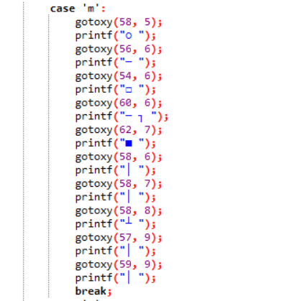
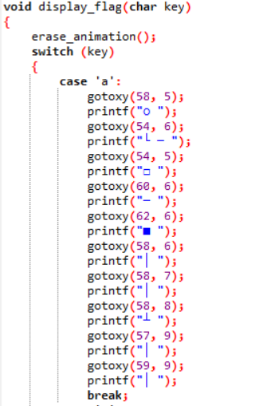
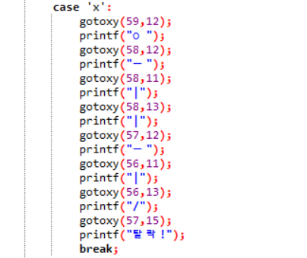
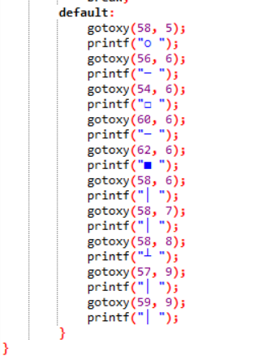
완성된 코드(dispaly_rule,display_flag)

Slide 29
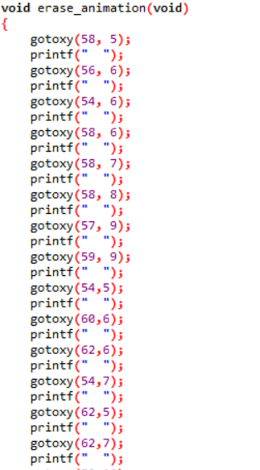
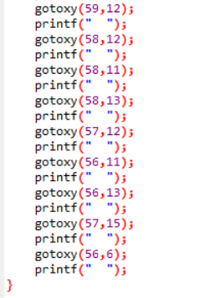
완성된 코드(erase_animation)

Slide 30
출처
https://badayak.com/3674 경고 처리
https://zoosso.tistory.com/801 2차원 문자열배열 동적할당
https://jaimemin.tistory.com/205 청기백기 애니메이션
https://docs.microsoft.com/ko-kr/cpp/c-runtime-library/clocks-per-sec-clk-tck?view=msvc-160 CLK_TCK

Slide 31

Thank You

